Slide 1
我的暑期自驾游
郭小北

Slide 2
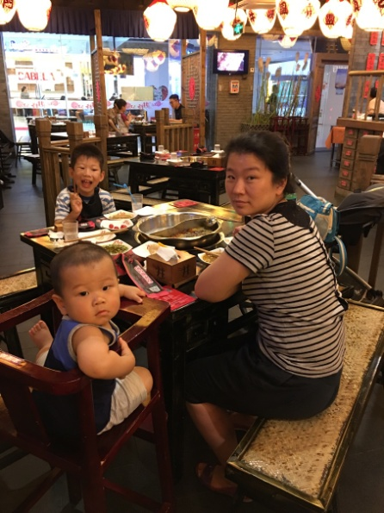
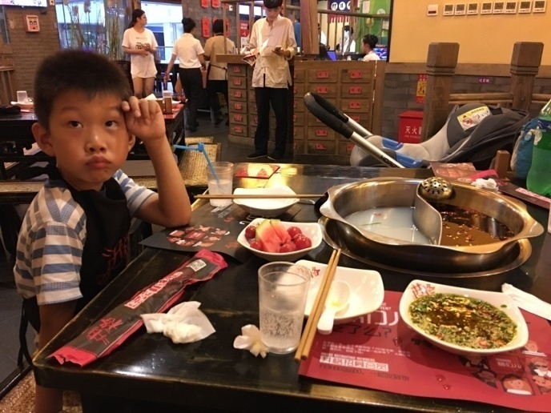
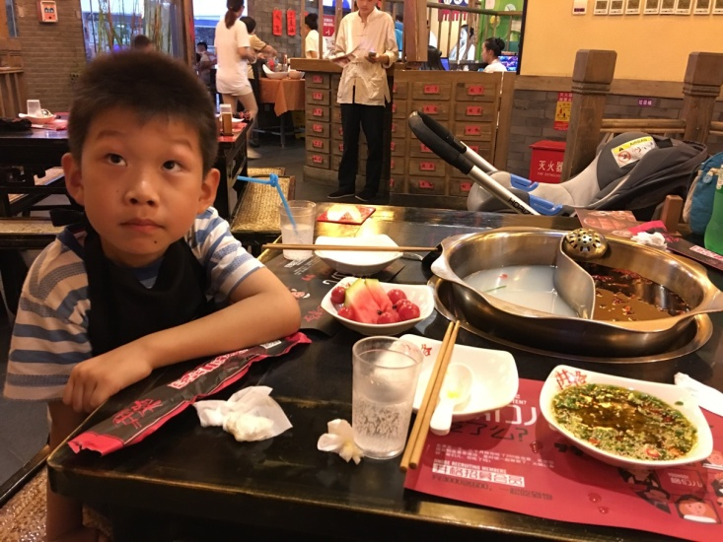
第一站：北京
我的暑期自驾游开始了，我很开心！第一站是北京。这是我人生第一次吃麻辣火锅，非常好吃!VERY GOOD!

Slide 3
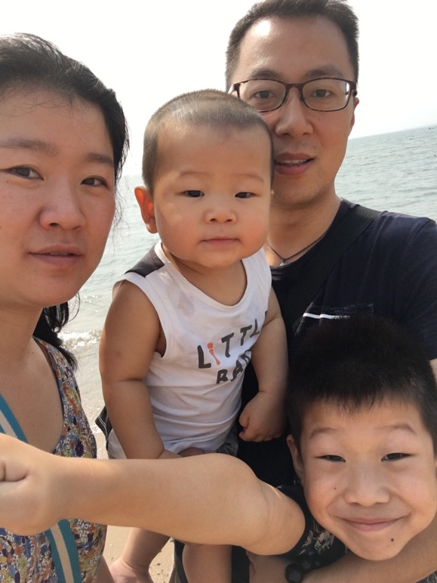
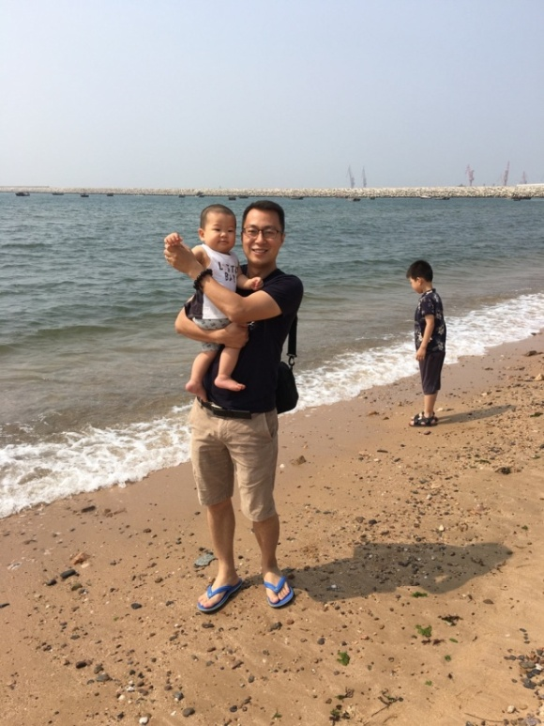
第二站：东戴河
我来到了我没有到过的城市-东戴河。我最爱的是大海，这一次我又到了海边。

Slide 4
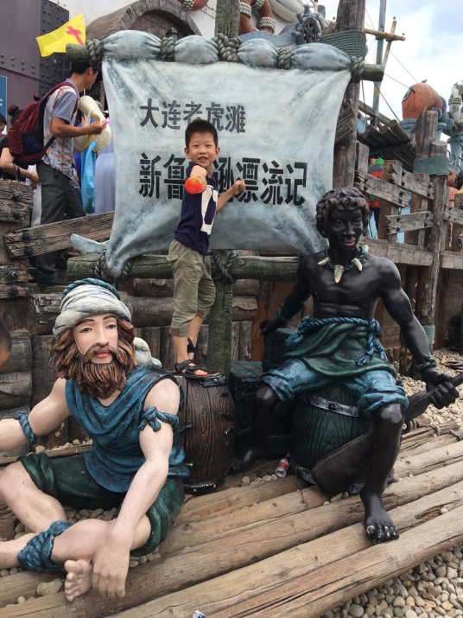
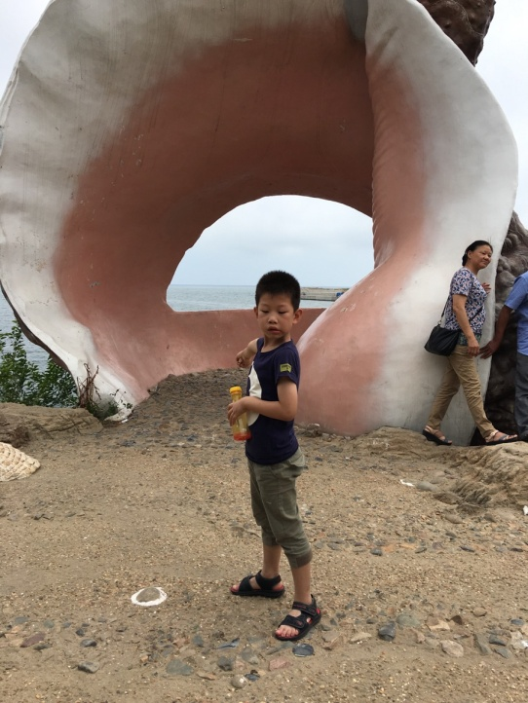
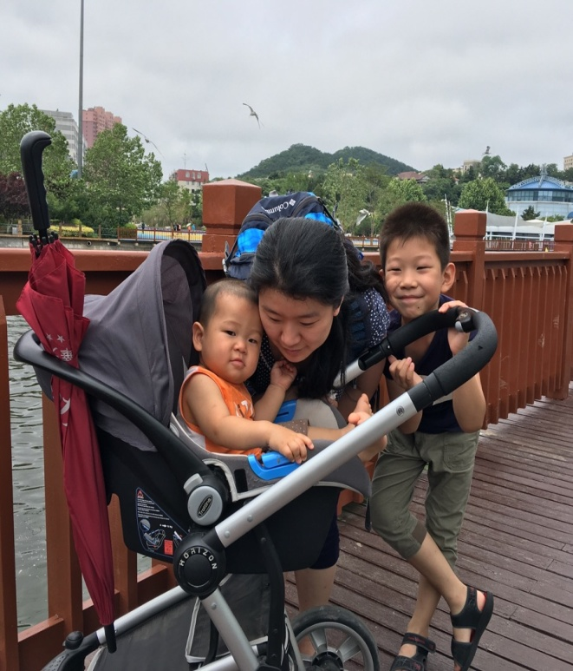
第三站：大连老虎滩
我来到了这次旅行的目的地：大连。先去了老虎滩公园，看到了很多动物，有海豚、企鹅、海豹、北极熊，还有成群的海鸥。我还看了动物们的精彩表演。

Slide 5
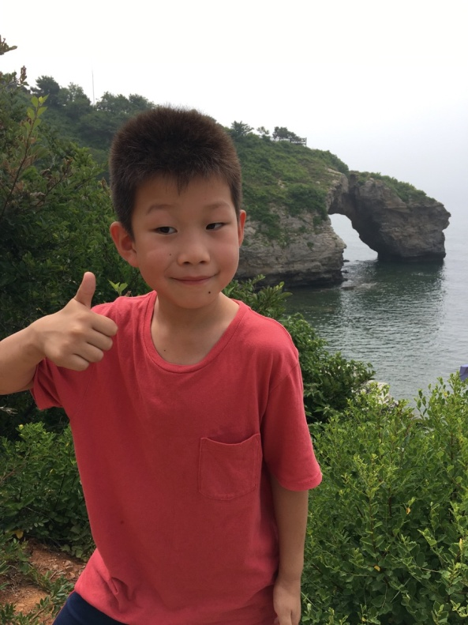
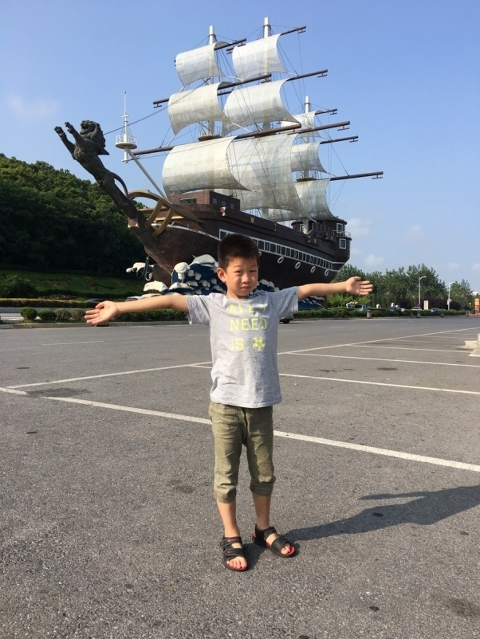
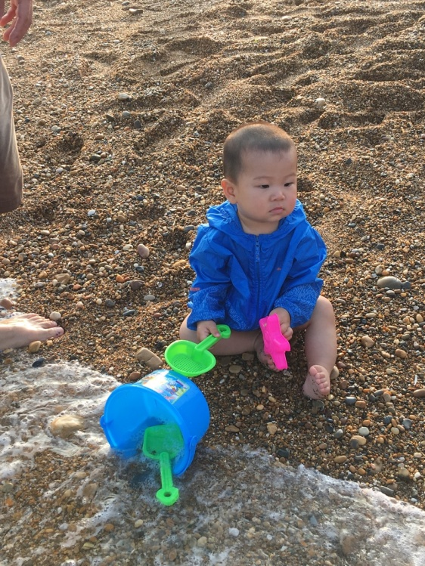
第四站：大连金石滩
我们在大连的第二站是金石滩，我在这里获得了很多快乐。在海边堆沙子、坐快艇、吃烧烤，还看到了许多壮丽的景色。

Slide 6
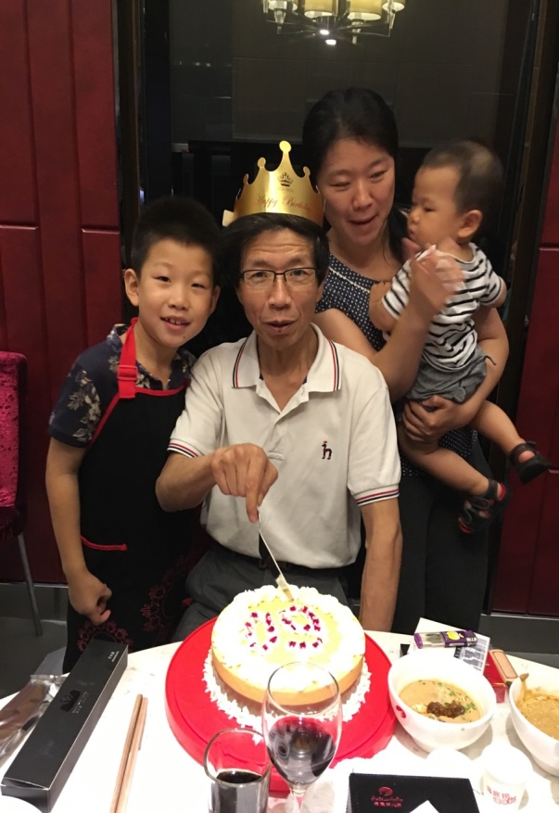
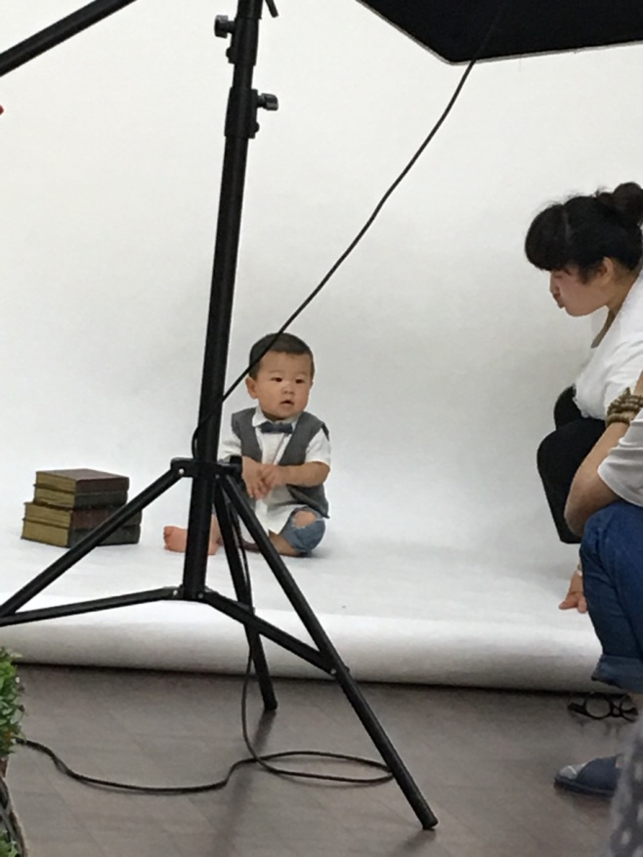
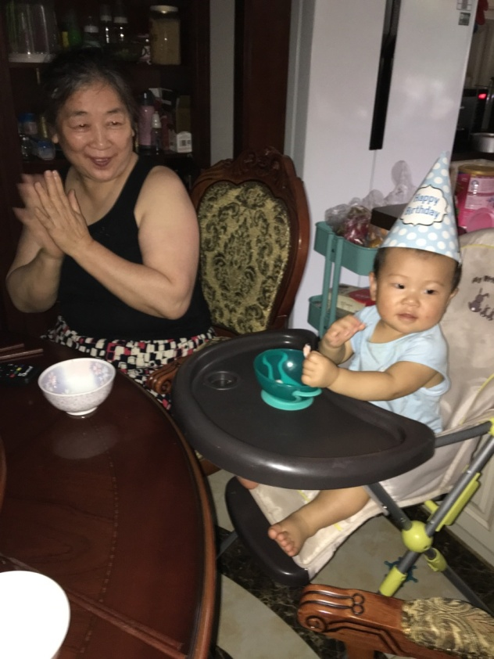
第五站：回程
经过两周的快乐旅行，我回到了石家庄。紧接着马不停蹄的给我最爱的姥爷和弟弟过生日，我们是幸福的一家人！

